Slide 1
Audiência Pública nº04/2015:
Revogação da Portaria
CSPE nº16/99
Carina Lopes Couto
Superintendente de Regulação dos
Serviços de Gás Canalizado

Slide 2
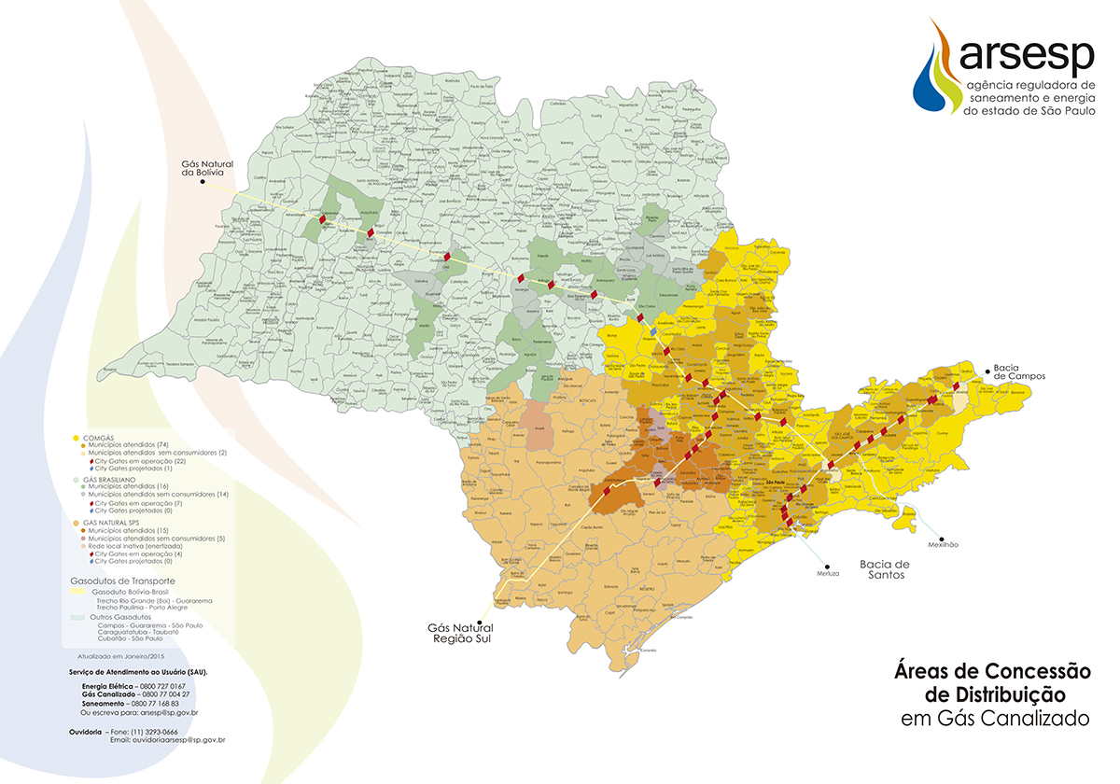
Modelo de Concessão do Estado de São Paulo
Emenda Constitucional Edital de licitação (Contrato de Concessão –metas mínimas)
PED (Lei Estadual nº 9361/96) Contrato de Concessão CSPE 01/99, 02/99 e 03/2000

Slide 3
Portaria CSPE nº 16/99 e os limites de atuação
dos agentes de participação
Limite de participação de Agente de Distribuição de gás canalizado no Estado de São Paulo
em outra em área de concessão em até 50% do capital votante.
Artigo 1º (...)
I - o Agente de Distribuição que detiver participação superior a 50% no capital votante de uma concessionária de distribuição de gás canalizado do Estado de São Paulo somente poderá participar do capital votante de outra concessionária de distribuição do Estado de São Paulo em limite de até 50%;
II - quando a soma das participações de Agentes de Distribuição no capital votante em uma concessionária do Estado de São Paulo for superior a 50%, estes mesmos Agentes de Distribuição somente poderão participar em outra concessionária de distribuição de gás canalizado do Estado de São Paulo, desde que a soma das suas participações fique limitada em 50%;
III - uma concessionária de distribuição de gás canalizado do Estado de São Paulo somente poderá participar do capital votante de outra concessionária de distribuição de gás canalizado do Estado de São Paulo até o limite de 50%.
Consulta da Secretaria de Energia: verificar a necessidade de manutenção da restrição. Contrato de Concessão associado a atuação da Aresesp garantem o equilíbrio dos interesses dos usuários, investidores e governo. Estado de São Paulo único ente da federação que possui tal limitação.

Slide 4
Análise jurídica
Lei Estadual nº 9361/96, que criou o PED
Contratos de Concessão nº 01/99, 02/99 e 03/2000
Decretos nº 43.889/99, que aprova o regulamento da concessão dos serviços
de distribuição de gás canalizado
Não há previsão de restrição de participação acionária majoritária em mais
de uma área de concessão dos serviços de distribuição de gás canalizado pelo
mesmo agente
Restrição à participação majoritária de empresas estatais federais
Revogada pela Lei nº12.639/2007

Slide 5
Análise Regulatória: Concorrência, desenvolvimento do setor e a
Portaria CSPE nº16/99
Concessionária
Controladores das concessionárias
Usuários
Instituição Mercado Livre do Gás

Slide 6
Análise Regulatória: Concorrência, desenvolvimento do setor e a
Portaria CSPE nº16/99
Concessionária
Contratos de Concessão
Definição precisa da área concedida
A participação acionária majoritária de um agente em mais de uma área de concessão não acarreta concentração horizontal, uma vez que as concessionárias já detêm monopólios de distribuição de gás canalizado garantidos pelo Contrato de Concessão.
Restrição a concentração vertical
Concessionária não poderá fornecer a empresas vinculadas (controlada, controladora, coligada) volume superior a 30% do volume total de sua aquisição de gás natural (Cláusula 18ª)
Indicadores de qualidade
Regras para definição da margem de distribuição e sua revisão quinquenal

Slide 7
Análise Regulatória: Concorrência, desenvolvimento do setor e a
Portaria CSPE nº16/99
Controladores
Contrato de Concessão
Concessionária obriga-se a submeter à prévia aprovação da ARSESP qualquer alteração no Estatuto Social que implique a transferência de ações, ou mudança do controle, superior a 50% das ações com direito a voto
Análise da Agência
Termo de Anuência e Submissão às cláusulas do Contrato de Concessão e normas regulatória da Agência.

Slide 8
Análise Regulatória: Concorrência, desenvolvimento do setor e a
Portaria CSPE nº16/99
Mercado Livre
Exclusividade na distribuição de gás canalizado
Exclusividade na comercialização de gás canalizado (encerrada, com exceção dos segmentos residencial e comercial)
Instituição do Mercado Livre em 2011 no Estado de SP
(Deliberações Arsesp nº230/2011 e nº231/2011)
Usuário Livre pode escolher de quem adquirir o gás natural, independente da área de concessão em que esteja lotado.

Slide 9
Mercado Livre do Gás
Usuário Livre (10.000m³/dia)
Comercializador Concessionária
(livre acesso ao gasoduto de distribuição e TUSD)
Autoimportador/Autoprodutor
Concessionária – gasoduto de distribuição –TUSD-E

Slide 10
Análise Regulatória: Concorrência, desenvolvimento do setor e a
Portaria CSPE nº16/99
Usuários
Contrato de Concessão
Expansão da rede
Operação
Qualidade dos serviços prestados
Margem de Distribuição
Termo de Anuência e Submissão às cláusulas do contrato
Regulação e fiscalização da Arsesp
Lei Complementar nº 1.025, artigo 37, prevê atuação da Agência na defesa da concorrência de modo a proteger os interesses dos usuários.

Slide 11
Conclusão
Não há motivos para manter a restrição prevista na Portaria CSPE nº 16/99, tendo em vista que:
(i) não há vedação legal e contratual quanto à possibilidade do mesmo conglomerado empresarial deter o bloco de controle de mais de uma concessionária de distribuição de gás canalizado no estado de São Paulo;
(ii) as regras da concessão estão estabelecidas no Contrato de Concessão, na revisão tarifária, nas normas em vigor, as quais são reguladas, controladas e fiscalizadas pela Arsesp independente de quem seja o controlador;
(iii) o período de exclusividade na comercialização de gás canalizado pelas concessionárias se encerrou e atualmente o mercado livre está implementado nas três áreas de concessão;
(iv) um grupo econômico ao passar a controlar mais de uma área de concessão poderá trazer ganhos de eficiência, por meio de sua sinergia e expertise na operação, os quais serão capturados nas revisões e reajustes tarifários e compartilhados com os usuários.

Slide 12
Obrigada
Carina Lopes Couto
Av. Paulista, 2313 - 3º andar 01311-300 São Paulo - SP - Brasil +55 11 3293-5075 ccouto@sp.gov.br

